Slide 1

.
.
Gonzalo Pascual Romero

Slide 2
-
Índice
Empleados
Departamentos
Menú inicial
Crear departamentos
Editar y eliminar departamentos
Empleados
Menú inicial
Crear empleados
Editar y eliminar empleados
Proyectos
Menú inicial
Crear actividades
Editar, eliminar y programar actividades

Slide 3
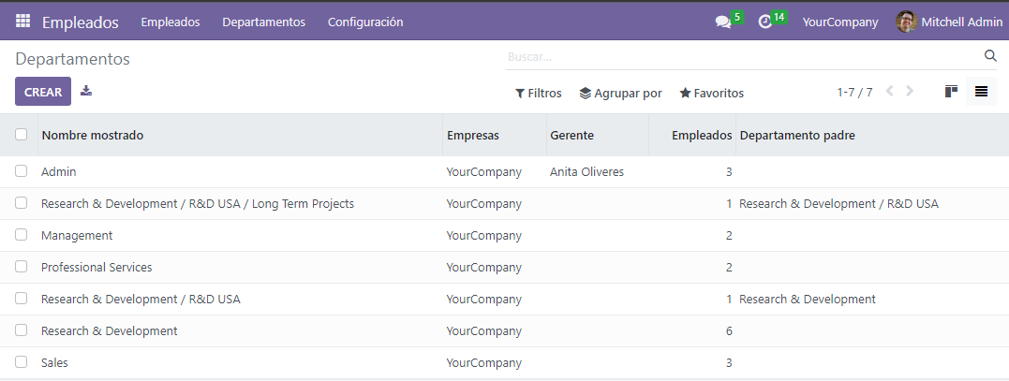
-
Departamentos – Menú

Slide 4
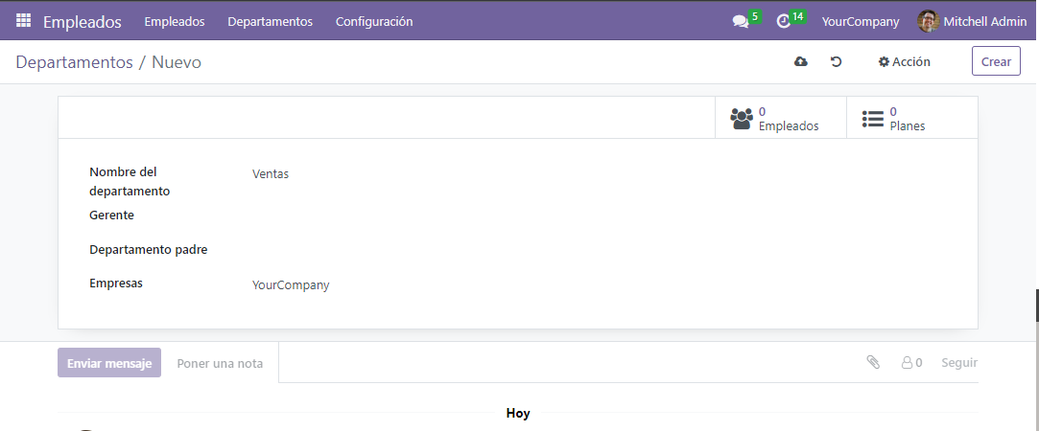
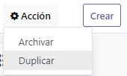
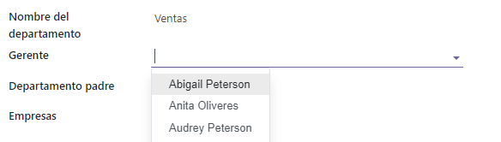
-
Departamentos – Crear departamento

Slide 5
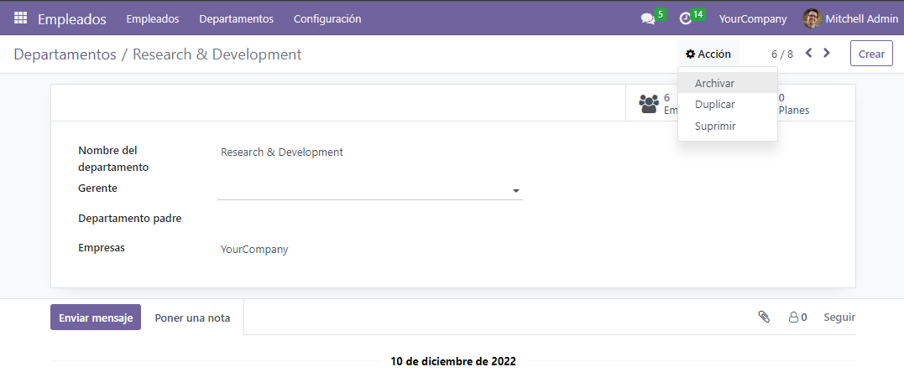
-
Departamentos – Editar departamento

Slide 6
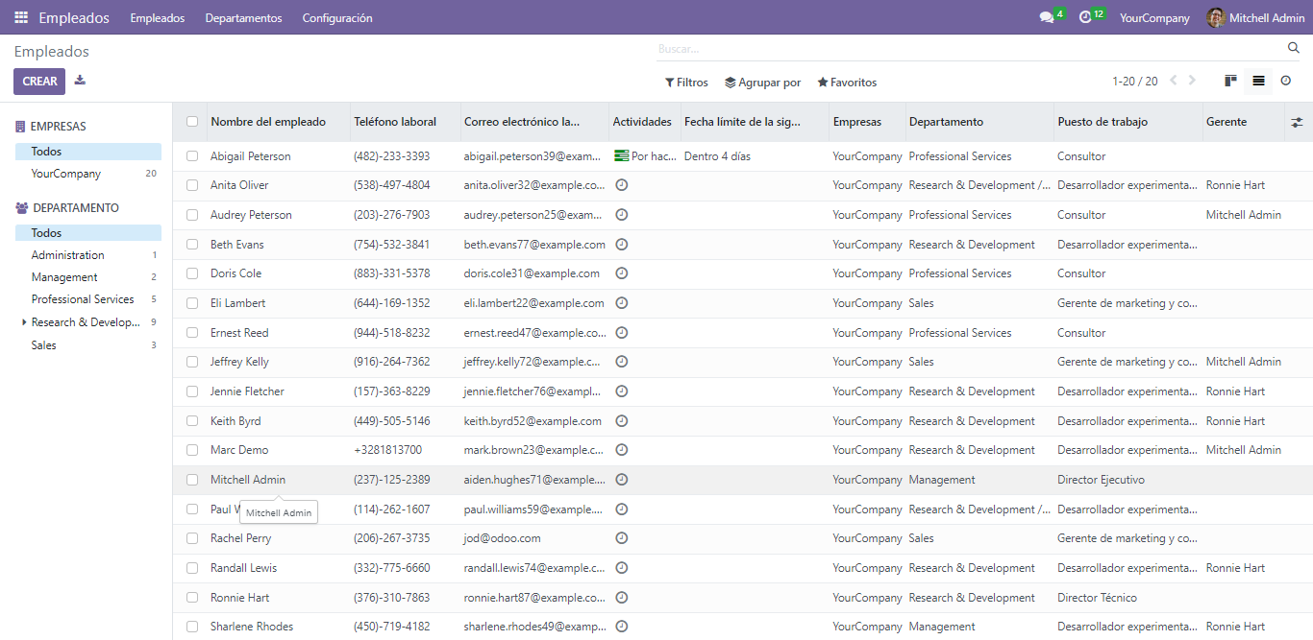
-
Empleados – Menú

Slide 7
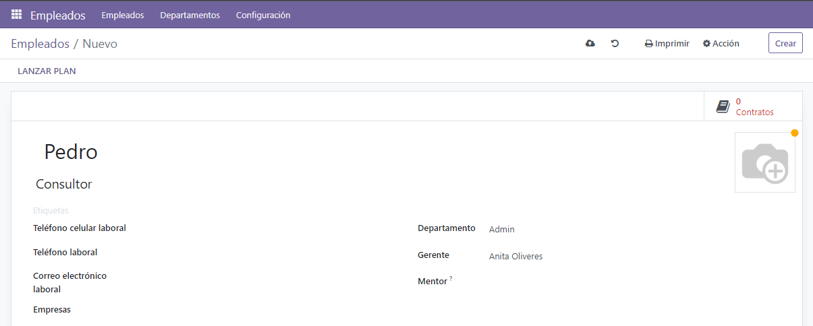
-
Empleados – Crear empleado
.

Slide 8
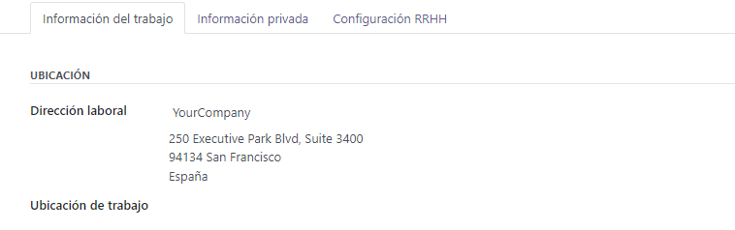

-
Empleados – Crear empleado
.

Slide 9
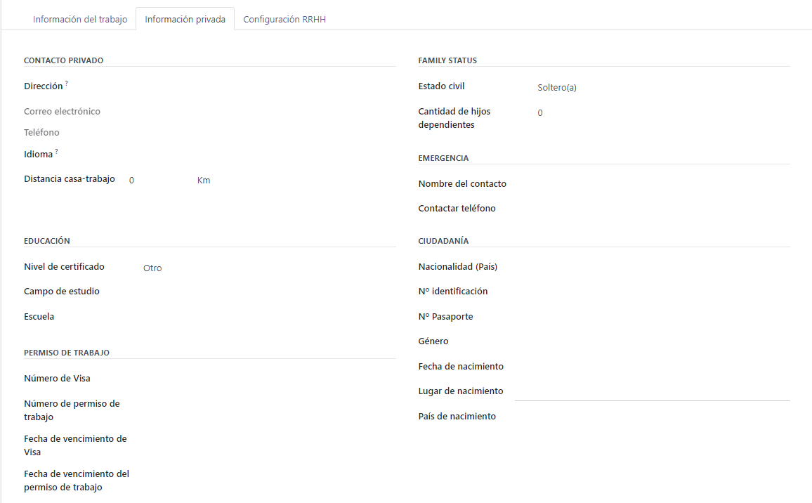
-
Empleados – Crear empleado
.

Slide 10
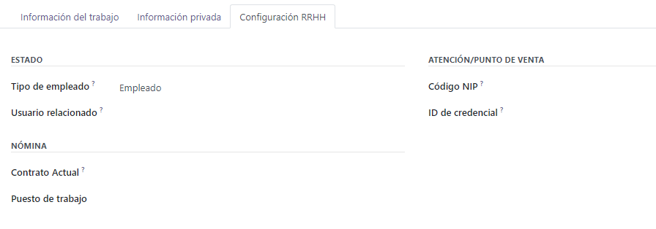
-
Empleados – Crear empleado
.

Slide 11
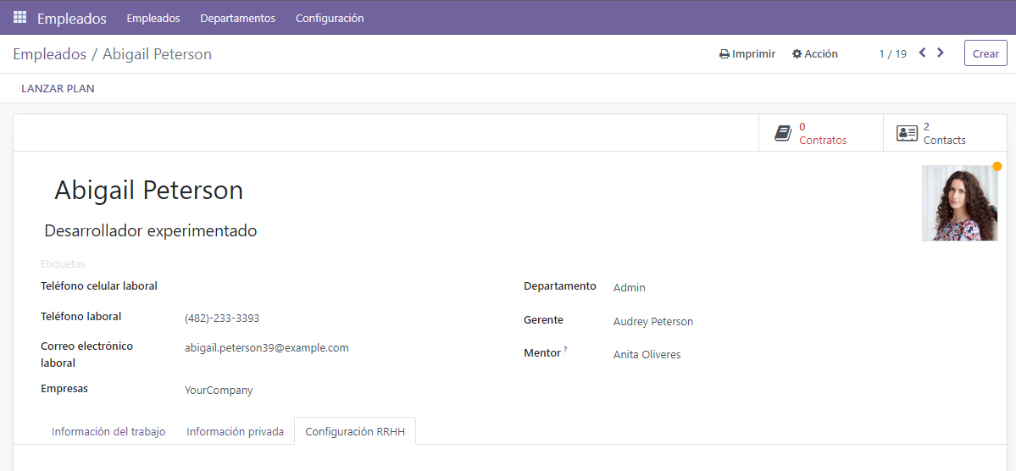
-
Empleados – Edición empleado
.

Slide 12
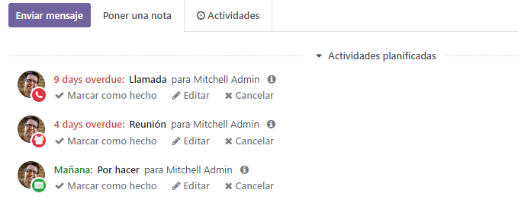
-
Proyectos - Menú
.

Slide 13
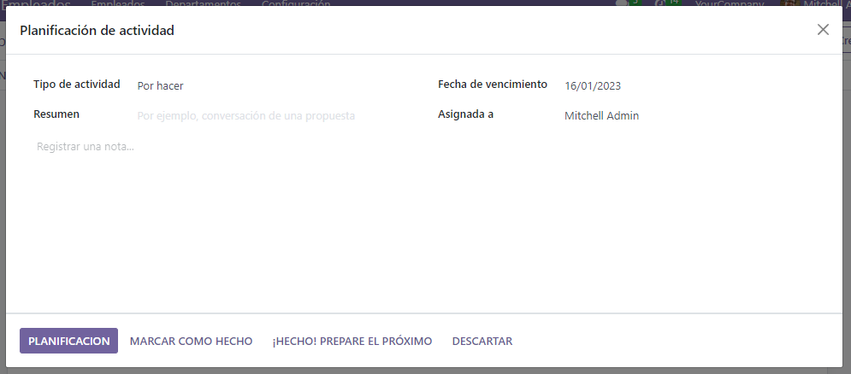
-
Proyectos – Crear proyecto
.

Slide 14
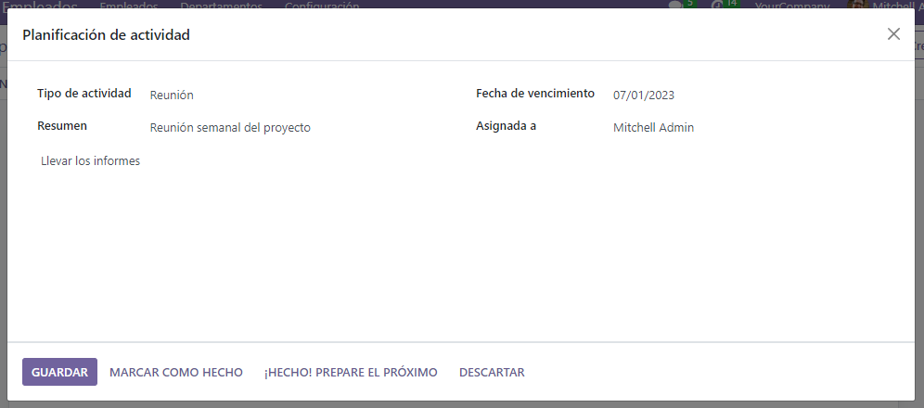
-
Proyectos – Editar proyecto
.

